Slide 1


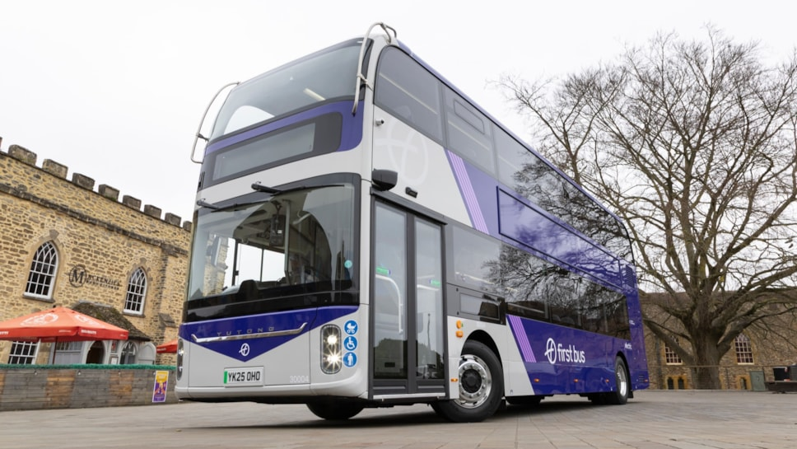
Sede: DuocUC Puente Alto
Año: 2025
AirLink
Integrantes:
- Felipe Lorca
- Sebastián Muñoz
- Juan Paillan - Almendra Pavez - Michael Rubio
Portafolio Titulo
Ingeniería en Informática

Slide 2

Integrantes Del Proyecto
01
02
03
Felipe Lorca
Tester QA
Diseño de casos de prueba,Pruebas de rendimiento, etc
Sebastian Muñoz
Arquitecto Software
Documentación,Listado requrimientos, arquitectura software
Juan Paillán
Jefe de Proyecto
Casos de Uso
Casos de uso Extendido
EDT, Diccionario y costos por fase
04
05
Almendra Pavez
Frontend, Documentación
Acta de Constitución, RACI, Trello..
Michael Rubio
Fullstack
Mockups, ,objetivo

Slide 3

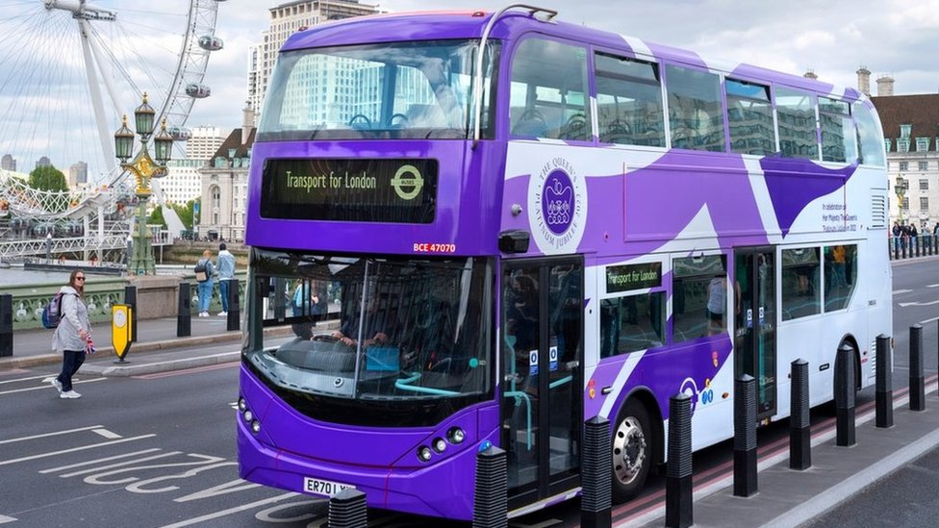
Problemática
Solución
En Chile y otros países, los pasajeros enfrentan traslados costosos y poco confiables desde aeropuertos.
Integrar la compra de boletos de avión con pasajes de bus hacia zonas céntricas o turísticas en una sola plataforma.

Slide 4
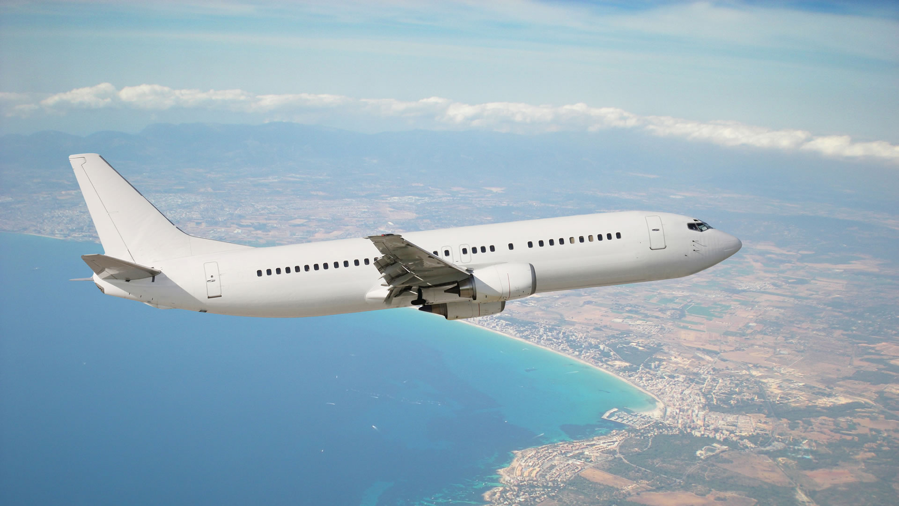
Tema de documentación Fase 2 Etapa 1.

Slide 5
Documentos:
1.- Plantilla de Gestión de calidad
2.- Plantilla de Plan de comunicaciones del Proyecto
3.- Matriz Raci
4.- Das
5.-Diccionario de datos
6.-Documento proceso de negocio
7 .-Matriz de Control de Cambio
8.- Matriz de Riesgos
9 .-Minuta Reunion
10.- Plan de gestión de riesgos
11.- Plan de comunicaciones

Slide 6
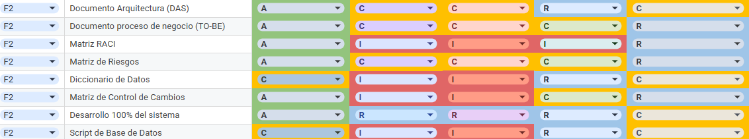
Matriz RACI
Detalla las responsabilidades y roles de cada participante del proyecto: quién es Responsable (R), Aprobador (A), Consultado (C) y Informado (I).
Permite claridad organizacional y evita confusiones en la toma de decisiones y ejecución de tareas.

Slide 7
DAS (Diagrama de Arquitectura del Sistema)
Puntos Clave:
Presenta el contexto del problema, alcance y objetivos arquitectónicos.
Incluye metas y restricciones técnicas: escalabilidad, seguridad, disponibilidad.
Define las vistas del sistema:
Vista de Escenarios (casos de uso, calidad).
Vista de Procesos (flujos y actividades).
Vista Lógica (clases, tablas, secuencias).
Vista de Desarrollo y Despliegue.
Contiene las decisiones de diseño y justificación de tecnologías seleccionadas.
Incluye el análisis de reutilización para aprovechar componentes ya desarrollados.
Garantiza una arquitectura modular, segura y escalable para el proyecto AirLink
Representa la estructura técnica del sistema Airlink, mostrando los componentes principales, sus módulos, integraciones y flujos de datos.
Ayuda a visualizar cómo se comunican las partes del sistema (web, escritorio, base de datos y APIs externas).

Slide 8
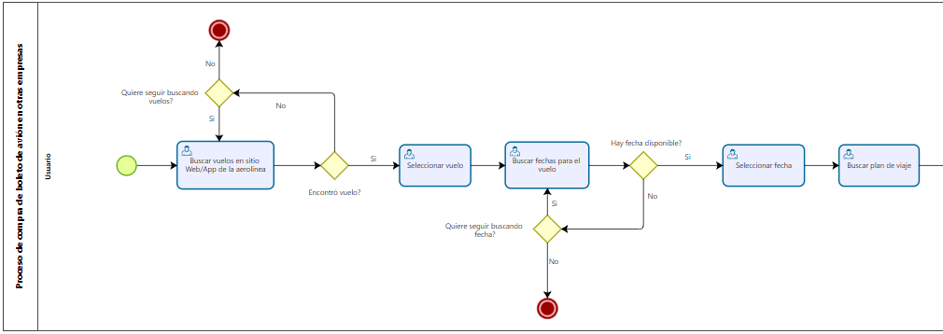
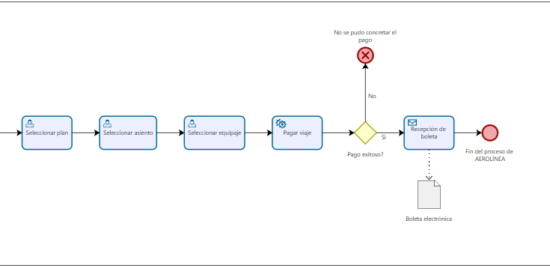
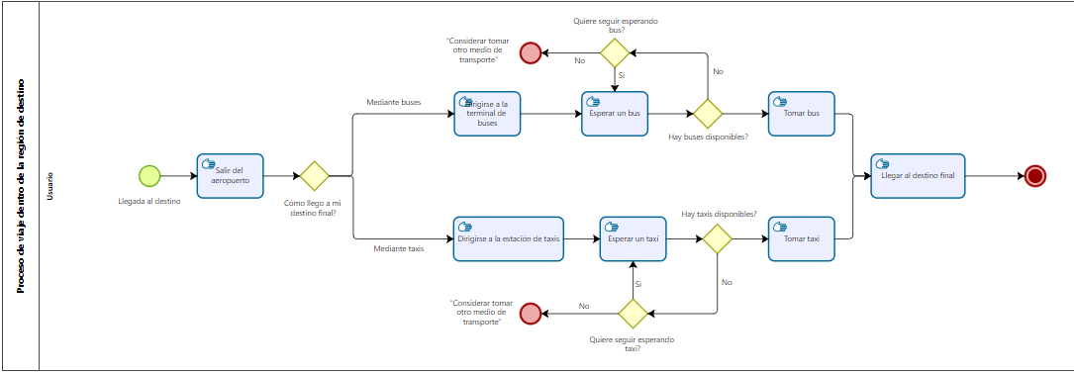
Documento de Proceso de Negocio As Is:

Slide 9
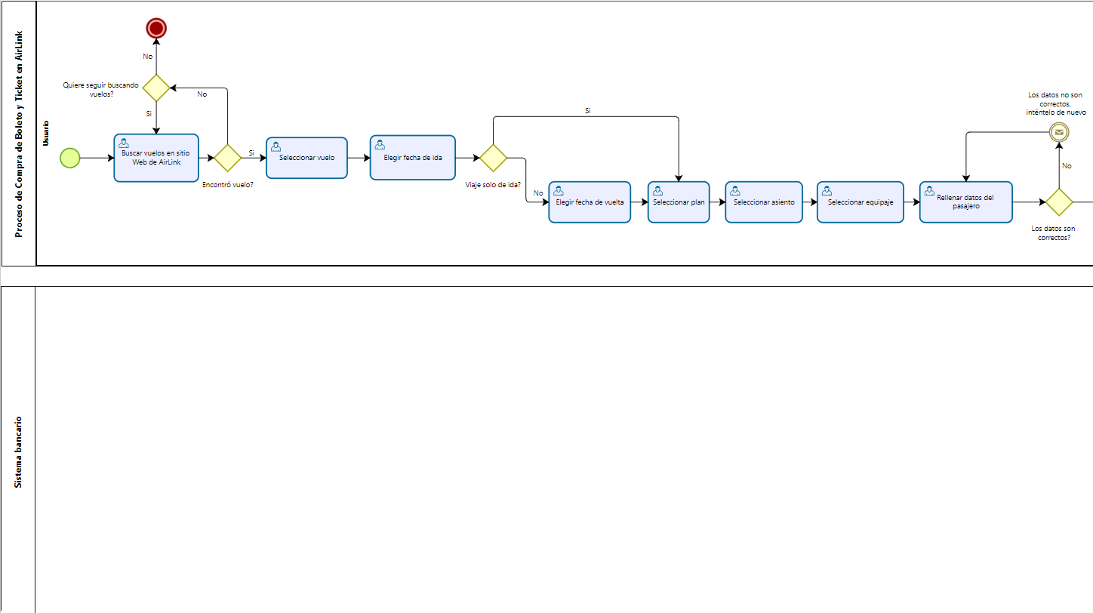
Documento de Proceso de Negocio To Be:

Slide 10
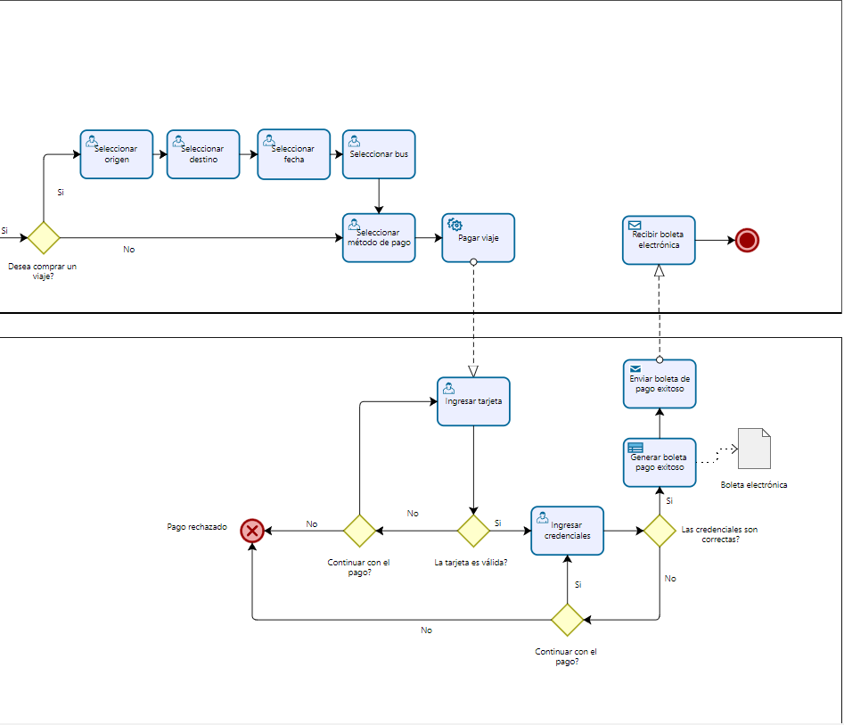

Slide 11
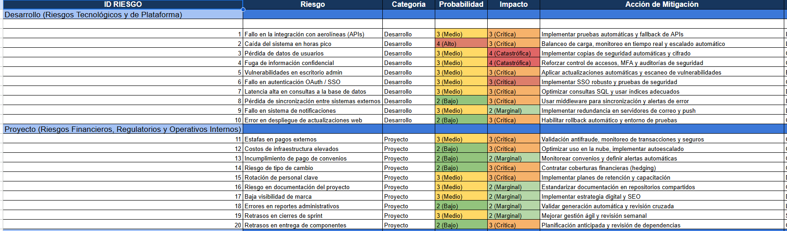
Matriz de Riesgos

Slide 12
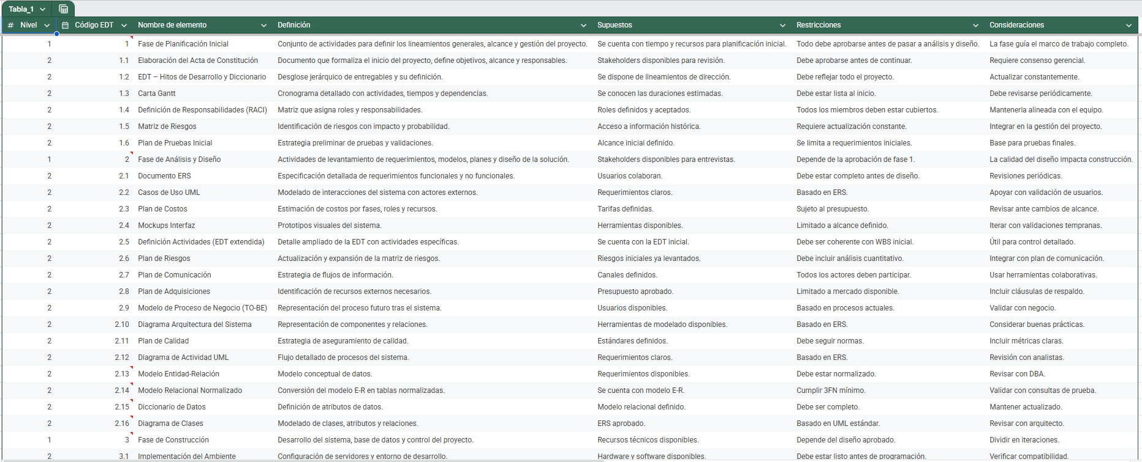
Diccionario de Datos

Slide 13

Arquitectura, modelos 4+1.

Slide 14
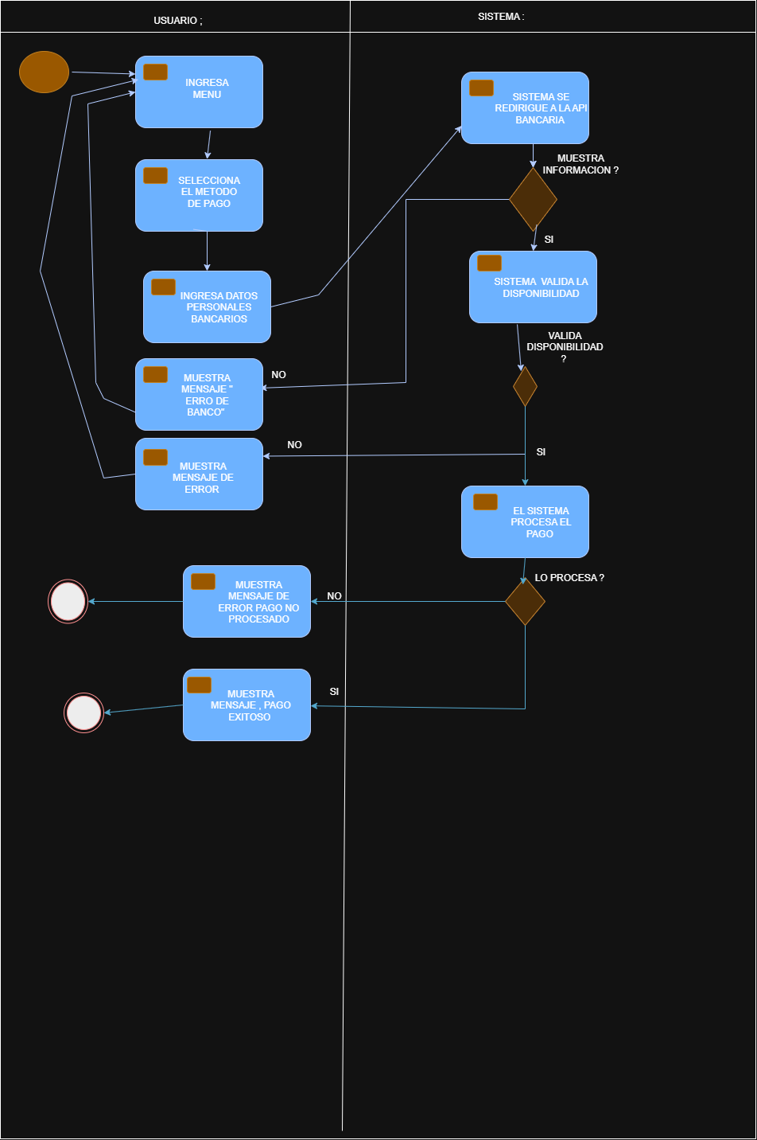
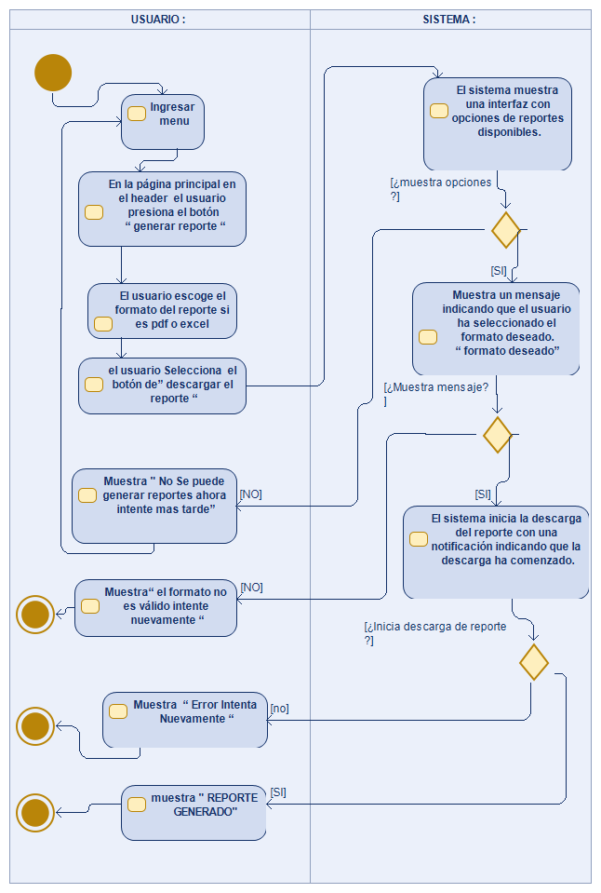
DIAGRAMA DE ACTIVIDADES

Slide 15
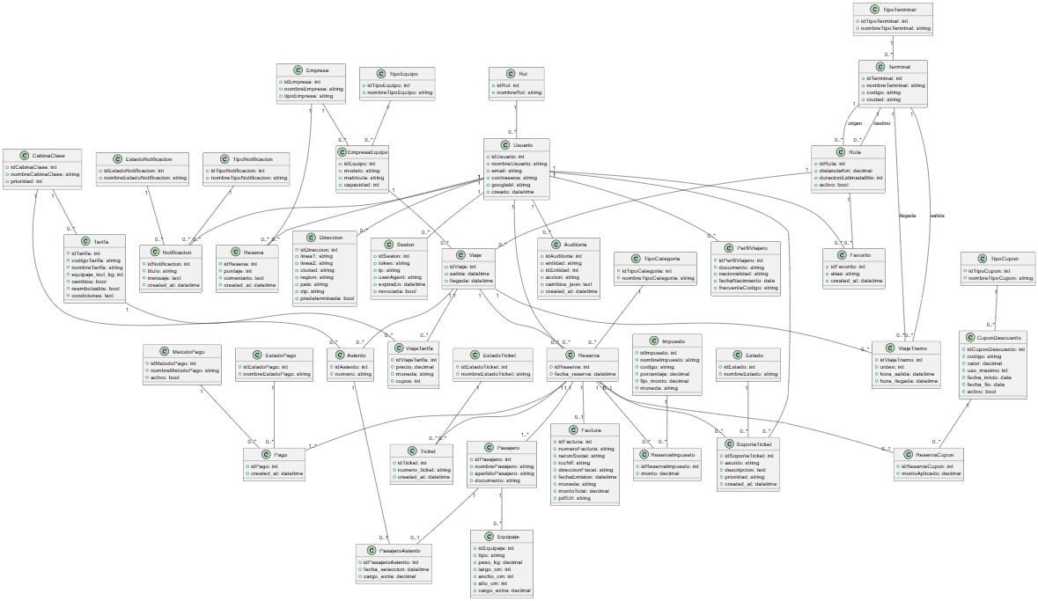
DIAGRAMA DE CLASES

Slide 16
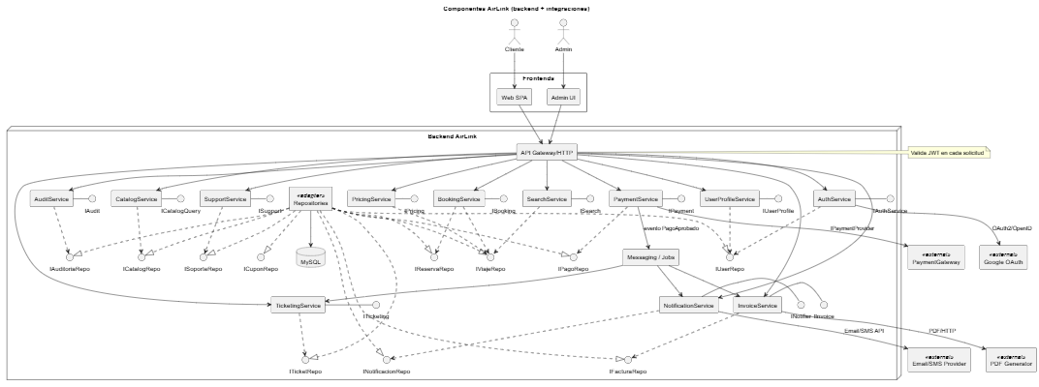
DIAGRAMA DE PAQUETE Y COMPONENTES

Slide 17
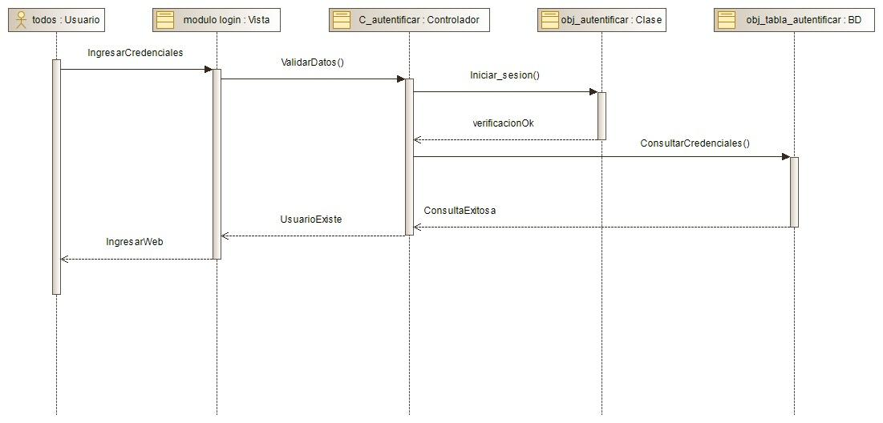
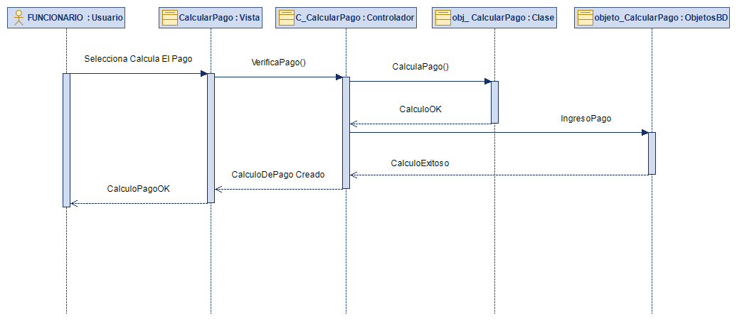
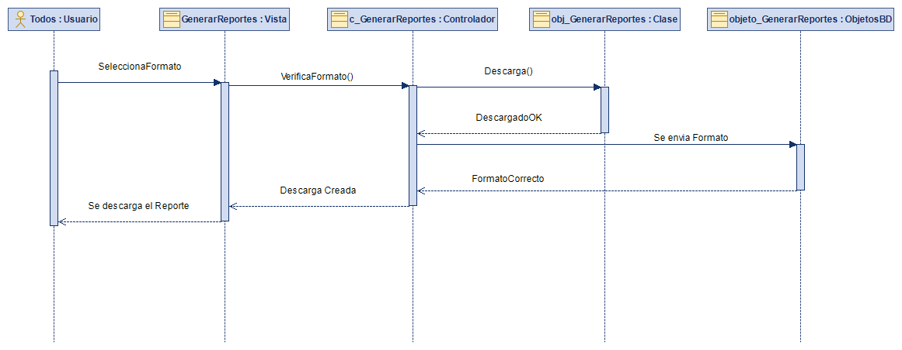
DIAGRAMA DE SECUENCIA
Usuario

Slide 18
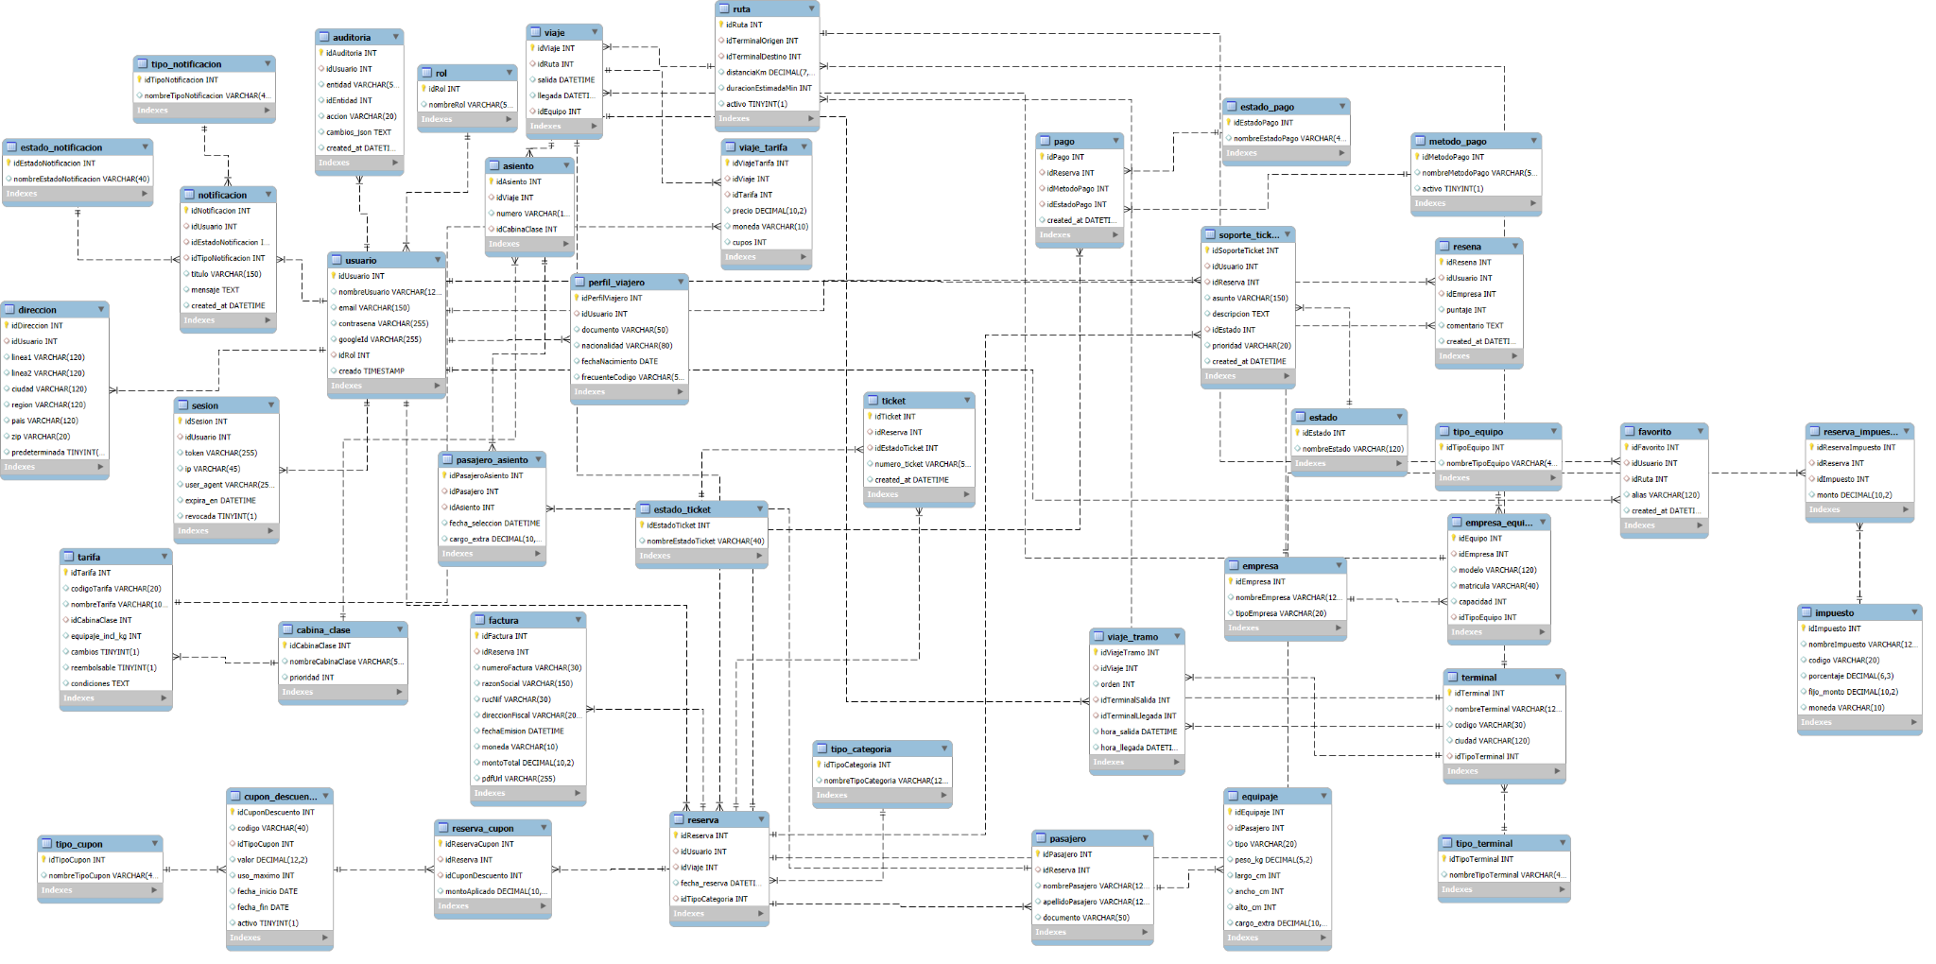
MODELO RELACIONAL

Slide 19
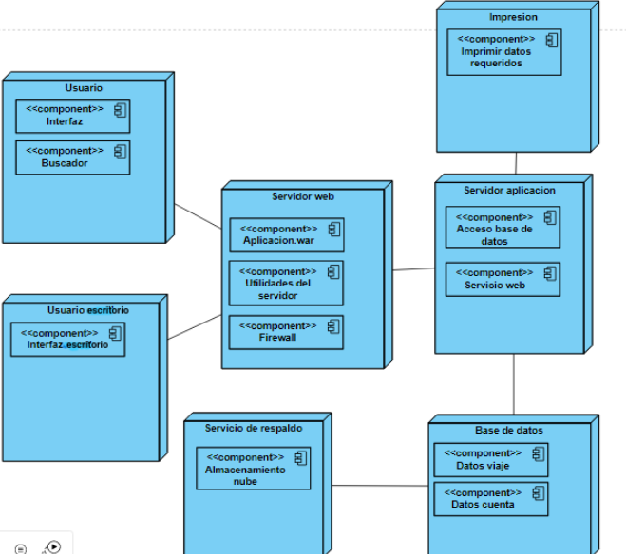
DIAGRAMA DE DESPLIEGUE

